Slide 1
Развитие коммуникативных компетенций на уроках русского языка и литературы
МБОУ «Литвиновская основная общеобразовательная школа
МО Арсеньевский район Тульской области»
Земченкова Ольга Вячеславовна,
учитель русского языка и литературы

Slide 2
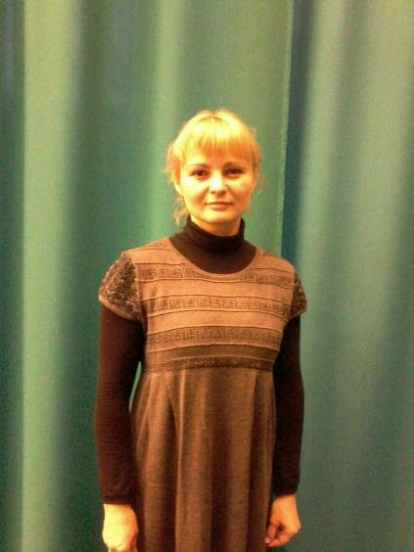
Обучать - значит вдвойне учиться.
(Жозеф Жубер)
Позвольте представиться…
Земченкова Ольга Вячеславовна
Образование: Высшее (ТГПУ им. Л.Н. Толстого. Квалификация – учитель русского языка и литературы по специальности «филология», преподаватель культурологии по специальности «культурология», 2003г.)
Стаж педагогической работы: 10 лет
Категория: I (март 2013г.)
Награды: ПГ КНО, 2007г, 2013г.
Преподаваемые предметы:
Русский язык, Литература, История,
Обществознание
Классы: 5 – 9 классы

Slide 3
МБОУ «Литвиновская основная общеобразовательная школа МО Арсеньевский район Тульской области»
Я работаю в сельской малокомплектной школе, которая имеет свои минусы: малочисленность (узкий круг общения), удаленность от культурно-просветительских благ цивилизации. Многие семьи имеют достаток ниже прожиточного минимума.
Перед учителями школы стоит трудная задача: компенсировать для детей все эти недостатки, выполнить социальный заказ, чтобы наши ученики, окончив школу, не чувствовали обделенности только потому, что росли в деревне и учились в сельской школе.
Нужно сказать, что есть и плюсы. Небольшая численность учеников в классе позволяет уделить больше времени каждому из детей.
Количество учеников на 01.09.2013 г. | 26

Slide 4
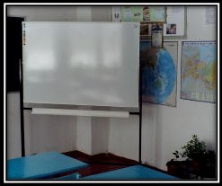
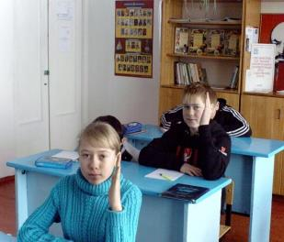
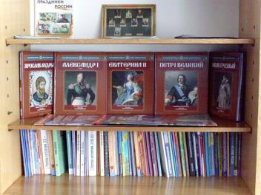
Кабинет русского языка и литературы
Кабинет русского языка и литературы совмещен с кабинетом истории, поэтому, методический материал здесь хранится для всех трех предметов.
В школе есть несколько проекторов, которые активно используется всеми учителями на уроках и на внеклассных мероприятиях.
В школе действуют два методических объединения: МО классных руководителей и МО учителей-предметников. Я состою в обоих.
Наша сельская школа – Детства нашего храм. Ты дорогу по жизни Открывала всем нам. Сколько лет над тобой пролетело, И состарились стены твои. Но всегда в твоих классах сияли Детских глаз озорные огни…
А. Криволапенко.

Slide 5
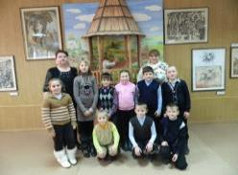
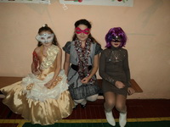
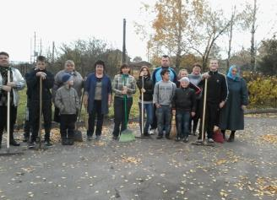
Я никогда не соглашусь с вашими убеждениями, но отдам жизнь за то ,чтобы вы могли их свободно высказать. (Вольтер)
… Ребенок имеет право посещать школу и учиться.
Ребенок имеет право на равенство.
Ребенок имеет право свободно выражать свои мысли.
Ребенок имеет право на собственное мнение…
(Конвенция о правах ребенка)

Slide 6
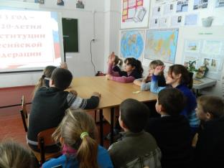
Я никогда не соглашусь с вашими убеждениями, но отдам жизнь за то ,чтобы вы могли их свободно высказать. (Вольтер)
Мое педагогическое кредо
Ученик имеет право на собственное мнение.
Моя задача – научить ребенка грамотно и смело высказывать и аргументировать его.

Slide 7
Я никогда не соглашусь с вашими убеждениями, но отдам жизнь за то ,чтобы вы могли их свободно высказать. (Вольтер)
Тема моей работы в МО
Темой моей работы в методическом объединении является «Развитие коммуникативных компетенций на уроках русского языка и литературы». Тема вовсе не противоречит моему педагогическому кредо, а является одним из путей применения его на практике.
Главная цель, которую я ставлю перед собой, заключается в следующем: сформировать у обучающихся умение выражать свои мысли в устной и письменной форме, пользуясь нужными языковыми средствами в соответствии с целью, содержанием речи, условиями общения.
Достижение указанной цели осуществляется в процессе формирования и развития коммуникативной, языковой и лингвистической (языковедческой), культуроведческой компетенций.

Slide 8
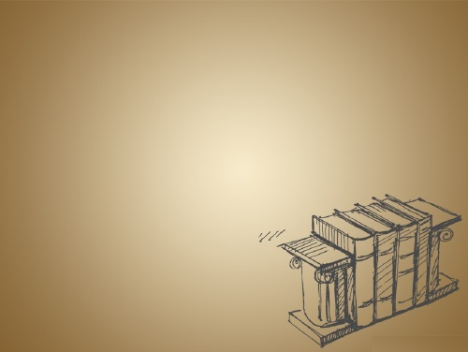
Чем люди просвещеннее, тем они свободней (Вольтер)
Коммуникативная компетенция
Коммуникативная компетенция - Компетенция (от лат. competentia - согласованность частей, соразмерность, сочетание), описывающая качество и эффективные способы общения одного человека с другими людьми.
коммуникативная компетенция
Умения и навыки общения, умение вести беседу, диалог
Совместное взаимодействие, сотрудничество, партнерская деятельность
Навыки владения сбора информацией для решения коммуникативных задач
Формирование коммуникативной компетентности учащихся состоит
в способности и готовности осуществлять межличностное общение, вступать в контакт, высказывать свою точку зрения, слушать и понимать точку зрения собеседника, вести дискуссию, т.е. решать коммуникативные задачи при непосредственной поддержке учителя.

Slide 9
Коммуникативная компетенция
Опираясь на свой десятилетний опыт, с сожалением могу отметить снижение уровня индивидуального словарного запаса старшеклассников. Подростки не умеют аргументировать свои выступления, делать обобщенные вывод или просто свободно и произвольно общаться друг с другом. Зачастую они стараются заменить живую, культурную речь стандартной житейской мимикой и жестами, то есть примитивными невербальными способами общения, затрудняются в создании самостоятельных, связных, обобщенных устных и письменных высказываний.
Еще одной особенностью становится использование сокращений, принятый в среде подростков при общении в ICQ, ВКонтакте и прочих. Слова «чо» вместо «что», «юзать» вместо «использовать» прочно вошли в повседневную речь детей.
Коммуникативная компетентность – основа практической деятельности человека в любой сфере жизни. Роль владения своей речью трудно переоценить.
Именно поэтому я уделяю этому вопросу особое внимание.

Slide 10
Учет психологических особенностей подростков на уроках русского языка и литературы
Одним из преимуществ работы в малокомплектном классе является возможность учитывать как общие психологические особенности подростков, так и индивидуальные особенности каждого ребенка. И я активно пользуюсь этим преимуществом.
Например, одним из принципов, применительно к учащимся со слабой нервной системой, которых я придерживаюсь, является: лучше всего не заставлять отвечать новый, только что усвоенный на уроке материал; следует отложить опрос на следующий урок, дав возможность ученику позаниматься дома;
При работе с инертными учениками особое внимание обращаю на следующие момент: нужно избегать ситуаций, когда от инертного требуется быстрый устный ответ на неожиданный вопрос; инертным необходимо предоставить время на обдумывание и подготовку;
Таким моментов в педагогическом процессе возникает много. Главное – создать «ситуацию успеха» для каждого.
Общая психологическая характеристика психического развития подростка
Основные педагогические методы и приемы при построении урока
Индивидуальные особенности каждого ребенка
Дифференциация индивидуальных заданий;
Различные приемы при опросе, проверке домашнего задания.

Slide 11
Психологические особенности подростка (10-11 – 14-15 лет)
Демонстративность, внешнее бунтарство. Стремление освободиться от опеки взрослых. Отстаивают свою точку зрения, даже если не совсем уверены в своей правоте
Подражание «кумирам», значимым взрослым, старшим сверстникам .
Развивается рефлексия. Становятся обидчивыми.
Для них лучше промолчать, чем ошибиться.
Ухудшение способности к дифференцированию, и, как следствие – ухудшение понимания излагаемого материала;
Увеличивается период рефлекторных реакций;
Ослабляется контроль эмоций корой головного мозга;
Высокого уровня развития достигают все психические процессы. Активно развивается логическая память, развитие механической памяти замедляется. Мышление становится теоретическим, понятийным.
Необходимо использовать больше ярких, понятных примеров, демонстрационный материал.
Больше наглядности.
Проявлять терпение, не торопить ребенка с ответом.
Избегать прямых оценок, давать возможность высказаться до конца. Поддерживать инициативу учеников.
Стремятся быть принятыми сверстниками. Поэтому могут не высказать своего настоящего мнения, если оно не совпадает с мнением большинства.

Slide 12
Технологии формирования коммуникативной компетенции
Коммуникативная компетенция есть развивающийся опыт общения между людьми, который формируется и активизируется в условиях непосредственного человеческого общения.
Ведущими технологиями в процессе формирования коммуникативной компетенции у учащихся станут коммуникативные технологии
Дополнительными (сопутствующими) являются различные технологии проблемного, развивающего обучения, предполагающие большой объем наглядности.

Slide 13
Скажи мне, и я забуду. Покажи мне, и я запомню.
Дай мне действовать самому, и я научусь.
Конфуций (552/551 – 479 гг. до н.э.)
Сочетание коммуникативных
технологий с элементами других педагогических технологий:
Коммуникативные технологии
технология развивающего и личностно-ориентированного обучения
технология развития критического мышления
проблемное обучение
ИКТ
Именно эти технологии наиболее сочетаемы друг с другом и с ИКТ, особенно востребованными в настоящее время в школьной практике.

Slide 14
«Приохотить» ученика к учению гораздо более достойная задача учителя, чем «приневолить» его.
К. Д. Ушинский
Мотивация на получение знаний
Кроме конкретных знаний, любой из школьных предметов несет в себе ряд воспитательных и развивающих функций.
Зачем? Вот вопрос, на который учитель должен ответить ученикам. Для чего нужны знания, которые получит ребенок именно на этом уроке? Как он применит их в дальнейшей жизни?
Для себя взяла за правило перед изучением конкретной темы или тематического блока озвучивать ученикам практическую значимость материала, где пригодятся эти знания в жизни.
Один из ярких примеров моей практики:
Урок литературы в 9 классе. До начала объяснения новой темы детям демонстрируется «нарезка» видео из известных юмористических программ, содержащих шутки, которые предполагают знание аудитории некоторых произведений литературы (по программе 9 класса). Нарезка включает и реакцию зрителей. После просмотра вместе с детьми сравниваем, как часто смеялся зритель, и как часто над шутками смеялись дети. Быть начитанным давно стало модно. Это факт.

Slide 15
Общаясь, люди создают друг друга
Д.С. Лихачёв
Определение коммуникативной технологии
Педагогическая технология функционирует и в качестве науки, исследующей наиболее рациональные пути обучения, и в качестве системы способов, принципов и регулятивов, применяемых в обучении, и в качестве реального процесса обучения.
Коммуникативное обучение определяют как «функционально-смысловой подход» или «функциональный подход» к освоению новых знаний и умений.
Ведущий метод обучения при использовании коммуникативной технологии – общение, обучение в диалоге и полилоге.
Коммуникативная технология направлена в основном на поиск активных методов и форм организации работы учащихся на уроке, «обучения в сотрудничестве», в парах и группах.

Slide 16
Характеристика коммуникативной технологии
Главная цель применения коммуникативных технологий – развитие у учащихся способностей решать наиболее типичные коммуникативные задачи в пределах учебной, трудовой, бытовой, культурной, общественной сфер общения, пользуясь тем минимумом лексики и грамматики, которым они владеют на активном уровне.
Образовательные задачи, решение которых необходимо для достижения этих целей на уроках заключаются в том, чтобы
· сформировать у школьников умения и навыки свободно выражать свои и понимать чужие мысли в устной и письменной речи;
Коммуникативная технология предусматривает функциональность обучения (деятельность ученика):
· ученик спрашивает,
· сформировать потребность постоянно пополнять свой словарный запас;
· развивать умение использовать в речи изучаемые грамматические конструкции;
· обеспечить усвоение учащимися норм (орфографических, лексических, грамматических) русского литературного языка;
· развивать умение конструировать и оценивать свои высказывания.
· подтверждает мысль,
· побуждает к действию собеседника с помощью вопросов, спорных утверждений и т.д.,
· высказывает сомнения и в ходе этого актуализирует грамматические нормы.

Slide 17
Коммуникативная ситуация
деятельность
осознание необходимости общения
деятельность
потребность использования речи
деятельность
формирование представлений о речевом поведении.
коммуникативная ситуация
· устанавливается система взаимоотношений тех, кто общается
· мотивируется общение
· презентуется (преподносится) речевой материал
· приобретаются речевые навыки
· развивается активность детей и самостоятельность общения
· закрепляются коммуникативные навыки учащихся.

Slide 18
Совместный анализ текстов
Создание развивающей речевой среды, обеспечивающей формирование развитого чувства языка.
целенаправленный отбор текстов и заданий,
В коммуникативной технологии отбор учебного материала отвечает потребностям учащегося:
отбираются речевые конструкции, необходимые для общения,
Обучение должно воздействовать не только на мышление детей, но и на их чувства, эмоции:
побуждать к общению,
используются различные модели речевого общения (от упрощённых до самых сложных).
приносить радость сотворчества,
сопровождаться положительными эмоциональными переживаниями.
включение каждого урока в продуманную систему работы с текстом

Slide 19
Виды уроков на основе коммуникативной технологии:
уроки с измененными способами организации:
лекция, семинар, публичная защита знаний, зачет, мастерская, ученическая конференция и т.д.;
уроки, опирающиеся на фантазию и творчество:
спектакль, коллективное сочинение, концерт, дебаты, дискуссия, диспут (с последующей устной или письменной рефлексией);
уроки, имитирующие какие-либо занятия или виды работ:
экскурсия, прогулка, ярмарка, гостиная, путешествие в прошлое (будущее), путешествие по стране, интервью, пресс-конференция и т.д.;
уроки – игры
дидактические, ролевые, деловые, состязательные;
уроки подготовки к сочинению
сочинению по картине, сюжетным картинкам, предложенному тексту, личным впечатлениям и т.д.;
уроки комплексного анализа
текста, творческой работы с ним, создания собственных текстов.

Slide 20
Некоторые формы и приёмы работы на уроках русского языка:
многоаспектная работа со словом, предполагающая обращение к различным словарям, видам разбора; анализ и подбор ассоциативных рядов к рассматриваемому слову; создание на его основе изобразительно-выразительных средств; создание контекста для слова и т.д.;
инновационные приемы словарной работы: диктанты-кроссворды, диктанты «с иллюстрациями», свободные диктанты, самодиктанты и т.д.;
воссоздание культурного фона отдельных слов и выражений;
этимологические комментарии, рассказы в форме «этимологических этюдов и историй»;
анализ смысловых оттенков значений слова в контексте;
сопоставление русских слов со словами и их переводными аналогами в других языках, подбор синонимов, антонимов, сравнение паронимов и омонимов и др.;
расширенная работа с фразеологией, с пословицами, поговорками, афоризмами;
создание контекста для изобразительно-выразительного средства;
соединение в одном предложении далёких по смыслу слов;
создание предложений по заданному началу, концу и т.д.;
распространение предложений за счёт введения различных второстепенных членов, изобразительно-выразительных средств, обращений, вводных слов и т.д.;
Одним из увлекательных упражнений для детей стало домашнее задание на «изыскательную деятельность» (с последующим выступлением в классе). Ученикам предлагалось найти, а потом и рассказать историю возникновения слов: слоняться (г. Санкт-Петербург, времена Петра I), стушеваться (Ф. М. Достоевский), вокзал (XVIII в. Англ, ). Особенно интересным было выступление со словом «слоняться». Мальчик распечатал даже иллюстрации и процитировал известную басню.
Понравилось учащимся и упражнение на одном из уроков: Известно, что цвета автомобиля обычно называют весьма изобретательно. Детям по палитре дополнительных цветов предлагалось придумать название тому или иному оттенку.

Slide 21
Некоторые формы и приёмы работы на уроках литературы:
многоаспектная работа с текстом, анализ художественной формы произведений;
речевой портрет героя;
пересказ (аналитический, сжатый, комментированный)
изменение текста с помощью использования средств выразительности;
сравнительный анализ художественных текстов на одну тему;
сочинения разных видов и их качественный анализ (сочинения по наблюдениям, по впечатлениям эмоционального характера (по литературному произведению, картине, фильму, по мотивам музыкальных произведений и т.д.), сочинения-стилизации (басня, сказка, фельетон, сочинение собственных рассказов и т.д.);
стихосложение;
ролевые игры и речевые импровизации (пересказ эпизода произведения от лица героя, устная или письменная презентация книги, отзыв, рецензия, вступительная статья к литературному сборнику, комментарий к различным произведениям искусства, составление вопросов для интервью с художником, писателем, режиссером, актером и т.п.);
соучастие в подготовке лекции учителя;
создание сценария, инсценирование отрывков литературных произведений и т.д.
Так, например, совместно с учителем музыки было проведено занятие: Детям предлагалось послушать отрывки из классических музыкальных произведений и записать, какие картины у них возникали в воображении при прослушивании музыки. Некоторые дети «увидели» Шторм Вивальди, Осенний вальс Шопена, «Утро» Грига.
В качестве Эксперимента ученикам 9 класса предлагалось написать сочинение – сравнение романа «Евгений Онегин» и любой из экранизаций по мотивам этого произведения А.С. Пушкина. Сначала задание вызвало недоумение, и много вопросов (в том числе, потому что готовых сочинений на эту тему нет) , поэтому из сочинения-задание приобрело формат дискуссии. Считаю, что урок прошел удачно.

Slide 22
"Если ученик в школе не научился сам ничего творить, то и в жизни он всегда будет только копировать, так как мало таких, которые, научившись копировать, умели сделать самостоятельное приложение этих сведений. Л.Н. Толстой:
Сочинения
Сочинения, как никакой другой вид творческой работы, формирует главное: потребность в самовыражении, сопереживании, умении переносить и связывать знания из разных областей, размышлять над известными фактами и явлениями.
Сочинение является работой творческой и, следовательно, поисковой. Очень важно поэтому, чтобы она выполнялась с интересом.
Подлинный интерес может быть обеспечен хорошим знанием объекта речи: чем лучше пишущий знает то, о чем он пишет, тем оригинальнее и самостоятельнее его понимание темы, а собственное мнение, как известно, выражать интереснее, чем повторять чужое.
После озвучивания (выбора) темы, учитель в беседе с учеником выясняет, правильно ли ребенок понял ее (тему)
Перед каждым заданием на написание сочинения детям даются пояснения по некоторым темам сочинений.
Дети заранее знают основные принципы оценки сочинений
Каждый имеет право на собственное мнение, и он должен аргументировать его;
Каждый имеет право на ошибку;

Slide 23
Свобода означает ответственность. Вот почему большинство людей боится ее. (Б. Шоу)
Аргументация своего мнения
Сочинение служит эффективным средством воспитания. Оно возбуждает эмоции, приучает детей осмысливать и оценивать виденное и пережитое, развивает наблюдательность, учит находить причинно-следственные связи, сопоставлять и сравнивать, делать выводы. Оно дисциплинирует мысль, рождает у школьников веру в себя.
Работа над сочинением выявляет уровень коммуникативной компетентности ученика, которая выражается в умении правильно определить проблему текста, позицию автора, предложить аргументацию собственного мнения по проблеме; ясно, связно, последовательно излагать свои мысли, соблюдая нормы литературного языка. Работа над сочинением, особенно над аргументацией собственного мнения, также позволяет продемонстрировать уровень общего развития личности, уровень исторических и культуроведческих знании. Проблема — спорное утверждение нравственной направленности, определяющее цель авторского замысла. Весь текст посвящен авторскому исследованию этого вопроса (проблемы). Это находит отражение в выборе материала и выделении автором таких аспектов, которые помогают ему найти ответ на волнующий его вопрос. Чтобы определить содержание проблемы, необходимо понять, о чём автор заставляет нас задуматься. Проблему можно сформулировать разными способами. Удобна форма риторического вопроса и/или словосочетания и использованием слова «проблема.

Slide 24
Свобода ничего не стоит, если она не включает в себя свободу ошибаться. (М. Ганди)
Нет неправильного мнения.
В школьных сочинениях отражается внутренний мир детей, иногда даются элементарные оценки жизненных явлений. Это и есть идейное содержание детских рассказов, где отражается позиция автора.
В своей работе над сочинением учащиеся должны иметь право на исправление. Приступая к работе, пишущий представляет себе в общих чертах, каким будет его сочинение, - в каком порядке будет изложен материал, как будут реализованы тема и идея, как следует начать сочинение и как его окончить, чтобы оно стало замкнутым, цельным.
Дети в этом возрасте очень обидчивы, они дорожат мнением сверстников, для них лучше промолчать, чем ошибиться. Одной из своих задач на уроках я считаю - поощрять учеников высказывать свое мнение.
При анализе того или иного текста я стараюсь приводить противоположные мнения критиков, чтобы показать, что нет одного абсолютно верного мнения.

Slide 25
Элементы сократовского метода на уроках
Метод Сократа, сократовский диалог - стиль ведения обсуждения и дискуссии, которые демонстрировал Сократ. Он подводил собеседника к более полному видению предмета обсуждения и выводам, которые изначально были для собеседника не очевидными.
Сократовский метод строится с помощью следующего алгоритма: • создание проблемной ситуации; • формулирование проблемного вопроса; • востребованность имеющихся знаний и умений и стремление с их помощью решить проблему; • необходимость выдвижения гипотезы, ее формулировка; • поиск системы доводов, доказательств, опровержений в подтверждение гипотезы или отказа от нее; • выводы (если возможно, проверка, экспертиза полученного результата).
Главное достоинство этого метода - ученик приходит к истине сам (хотя и с помощью учителя).
Остается только добавить, что овладение сократикой развивает творчество и самого учителя.

Slide 26
Лучший способ изучить что-либо – открыть самому. Д.Пойа
Задания на «добывание знаний»
«Обучение как открытие» - образовательный процесс, нацеленный на «добывание» знаний самими учащимися как результат их творчества в ходе выполнения поисковых и проблемных задач.
Задание деятельностное
Моделирует практическую, жизненную ситуацию
Строится на актуальном для учащихся материале
Например, я предлагаю учащимся поисковую задачу. В чем своеобразие употребления местоиме­ния свой в следующих выражениях: в свое время, в своем роде, на своем месте, не своим голосом, поставить на свое место, мастер своего дела, идти своей дорогой? В данном случае вопрос, являясь инструментом самостоятельного анализа языковых явлений, играет существенную роль в процессе решения задачи: он направляет деятельность учащихся. Прежде чем ответить на вопрос, школьники вспоминают сведения о значении, грамматических признаках и роли местоимения свой в речи, затем выявляют своеобразие приведенных примеров с точки зрения употребления в них этого местоимения. В процессе решения поисковой зада­чи учащийся создает текст-рассужде­ние, что способствует не только выра­ботке навыков анализа, исследования языковых явлений, но и развитию связной речи.
Знания, приобретенные через когнитивное обучение, становятся частью опыта детей. Это способствует лучшему запоминанию и служит средством мотивации работы учащихся. Для облегчения задания, особенно на раннем этапе использования данной методики, я выделяю важные для понимания моменты.

Slide 27
ИКТ как дополнительная технология при развитии коммуникативной компетентности
Особенно востребованными в настоящее время в школьной практике являются технологии ИКТ.
Повышают интерес учащихся к уроку (мотивация)
Облегчают восприятие материала (наглядность)
Сокращают временные затраты
(и учителя, и ученика)
Дополнительный источник информации
(электронные книги, документальные фильмы, дидактические материалы и др.)
Как показывает практика, без новых информационных технологий уже невозможно представить себе современную школу. Уроки с использованием ИКТ становятся привычными для учащихся школы, а для учителей становятся нормой работы – это, на мой взгляд, является одним из важных результатов инновационной работы в школе.

Slide 28
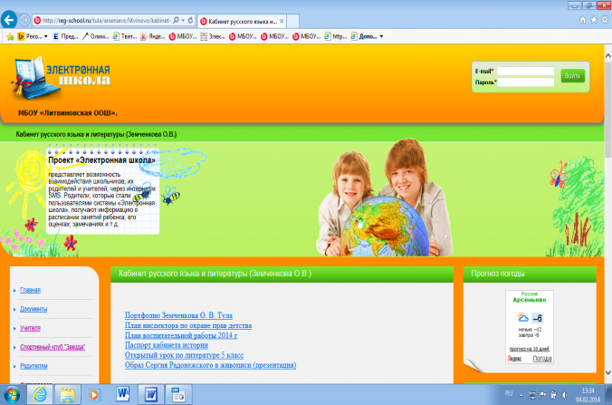
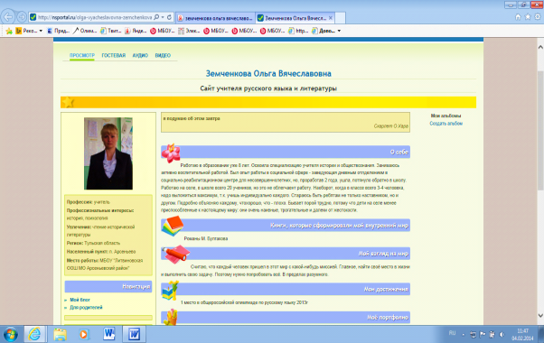

Slide 29
«Мы живем в эпоху, когда расстояние от самых безумных фантазий до совершенно реальной действительности сокращается с невероятной быстротой» М. Горький
Использование ИКТ
Модернизацию образования невозможно представить без применения информационных и коммуникационных технологий (ИКТ). Именно они являются одним из важнейших инструментов обеспечения доступности образования, именно они обуславливают эффективность всех процессов школьной жизни от обучения до воспитания.
Использование готовых программных продуктов
Программы Microsoft Office: Word, Power Point
Работа с ресурсами Интернет

Slide 30
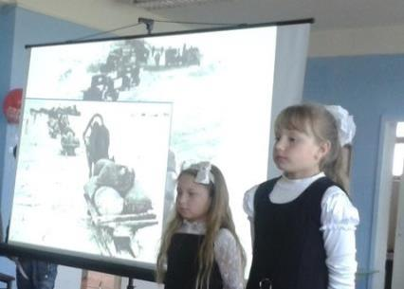
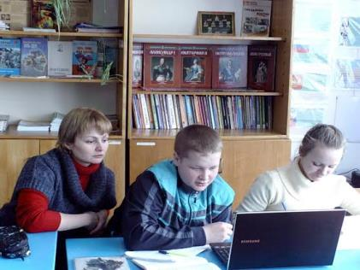
Использование ИКТ
ИКТ
Дидактические материалы
DVD, CD,
Электронные энциклопедии
Чтение литературы в электронном варианте
Презентации
Домашние задания по изысканию материала
В нашей школьной и сельской библиотеках не всегда можно найти необходимые тексты. Спасает возможность поиска необходимого материала в Интернет. Часто приходится распечатывать тексты
и давать детям для ознакомления.

Slide 31
Мои принципы работы на уроках
русского языка и литературы
Перед началом объяснения новой темы я показываю детям практическую ценность получаемых знаний (как конкретно они пригодятся в жизни).
При объяснении материала я стараюсь придерживаться нейтральной позиции, излагая только факты, чтобы не влиять на мнение учащихся.
Нет неправильного мнения, есть неаргументированное.
Каждый ученик имеет право ошибаться. Не ошибается тот, кто ничего не делает.
5. Особое место в работе с детьми занимают те приемы, в которых ученики проявляют наибольшую активность.
6. Знания не даются детям готовым блоком. К некоторым выводам учеников я подвожу постепенно, с помощью вопросов (Сократовский метод).
7. Кроме оценок, есть еще и другие формы поощрения учеников, например, различные виды похвалы.

Slide 32
Результаты внедрения коммуникативной технологии
гармоничное развитие всех коммуникативных навыков:
разговорной речи,
восприятия на слух,
чтения,
письма,
аналитической переработки информации;
преодоление страха публичного выступления;
свободное ориентирование в реальных жизненных ситуациях общения;
расширение словарного запаса;
получение и применение новой информации в области коммуникаций.
Коммуникативная технология активно способствует социализации личности.

Slide 33
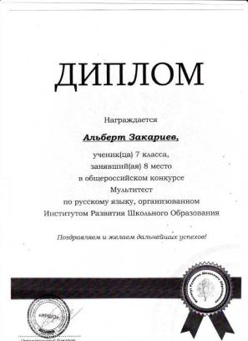
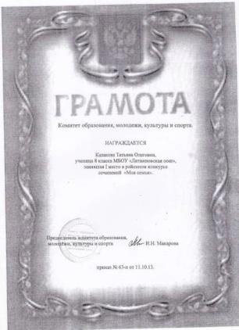
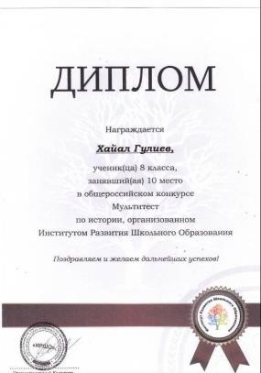
Результаты внедрения коммуникативной технологии

Slide 34
Заключение
Учет возрастных особенностей детей, а также акцентирование своего внимания на мотивации к обучению дает ощутимые положительные результаты.
Моя практика показала, что немаловажное значение имеют отношения Учитель-Ученики, установившиеся в классе.
При построении образовательного процесса учитель должен комбинировать различные технологии, приемы, средства, подбирая наиболее рациональные для каждой из тем.
Своим энтузиазмом учитель может заразить учеников, превратив урок из скучного монолога в увлекательный процесс обмена мнениями.
Результаты и идеи, возникающие в ходе работы над темой МО, я успешно применяю и на уроках Истории и Обществознания, которые также преподаю в школе. В перспективе, я планирую проводить интегрированные уроки, а также устанавливать более тесные межпредметные связи.

Slide 35
Спасибо за внимание!

